Slide 1

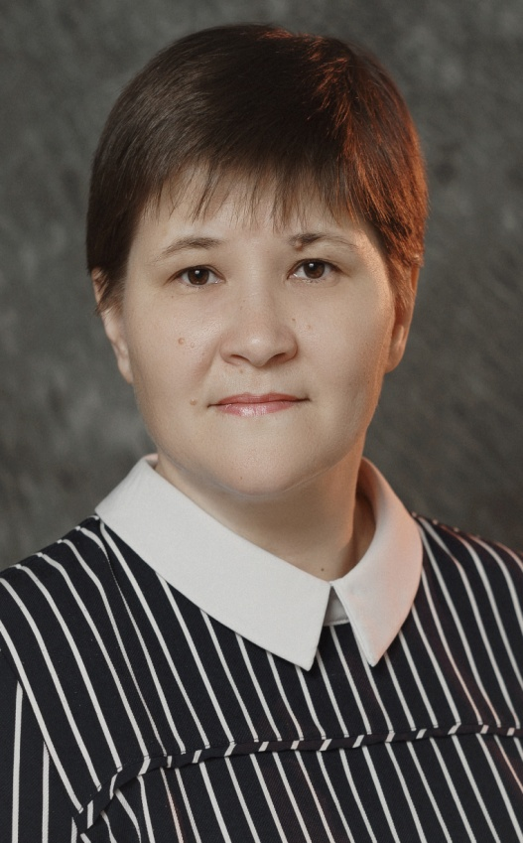

Год педагога и наставника-2023
Сабитова Ляйсан Минзакиевна,
учитель родного (татарского) языка и литературы
первой квалификационной категории МБОУ «Гимназия №1»
Фото
Стаж работы: 28 лет
ПЕДАГОГИЧЕСКОЕ КРЕДО:
«Творить, пробовать, искать и развиваться».
«Иҗат итәргә, сынап карарга, эзләргә һәм үсәргә»
Значимые достижения:
- Призер муниципального этапа Всероссийского конкурса «Учитель года – 2012»;
Призер муниципального этапа республиканского конкурса «Лучший классный руководитель» 2017;
2 место в республиканском конкурсе в номинации «Лучший руководитель методического объединения гуманитарного цикла. Родной (татарский) язык и литература» 2019;
- Руководитель районного методического объединения учителей родного (татарского) языка и литературы 2015-2023;
Председатель зональных педагогических чтений секции учителей татарского языка и литературы;
Член муниципальной комиссии по проверке олимпиадных работ по татарскому языку для учащихся русскоязычных групп школ с русским языком обучения, а также муниципальных конкурсов, научно-практических конференций и чтений для учителей и учащихся.

